Slide 1
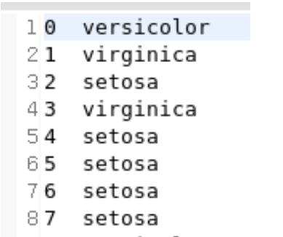
实验4：基于MapReduce的KNN分类算法
实验内容与要求
实验内容：请使用Hadoop MapReduce实现“KNN分类算法”。
在“训练集大，测试集小”的情况下实现KNN算法。
给定训练集和测试集，预测测试样本的标签。
计算测试样本到各训练样本的距离，取其中距离最小的K个。
可采用欧式距离等距离计算公式。
在这K个训练样本中占比最多的标签即为测试样本的标签。
输出文件格式要求：
测试样本ID和测试样本标记用制表符（\TAB）分隔，如下图所示：

Slide 2
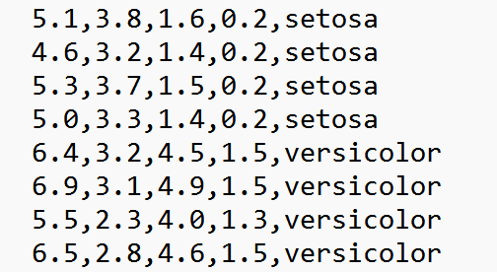
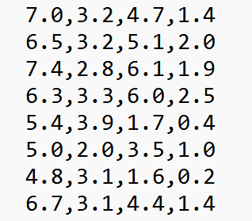
实验4：基于MapReduce的KNN分类算法
实验数据
输入文件内容：
本次实验提供鸢尾花数据集，包含一个训练集和一个测试集，如下图所示。
训练集中数据为：属性值1，属性值2，属性值3，属性值4，标签
测试集中数据为：属性值1，属性值2，属性值3，属性值4
单机测试样例：提供鸢尾花数据集作为单机测试样例，可在“本科教学支撑平台”中下载。该数据集主要供本地调试使用。
全部数据集：全部数据集位于集群的 HDFS 存储上，HDFS 存储位置为：/data/exp4/iris_train.csv
/data/exp4/iris_test.csv

Slide 3
实验4：基于MapReduce的KNN分类算法
选做内容
基于MapReduce的加权KNN分类算法
进行不同距离的样本的权重优化。
基本原则：距离越近的训练样本其标记的作用权重越大，反之则越小。
加权距离可采用加权欧式距离、高斯函数等距离计算公式。

Slide 4
实验4：基于MapReduce的KNN分类算法
实验报告提交要求
实验报告要求提交一个压缩包，压缩包内除了包含源代码、JAR 包、JAR 包执行方式说明，还需要包含一个实验报告。实验报告中包含：
Map 和 Reduce 的设计思路（含 Key、Value 类型）。
MapReduce 中 Map 和 Reduce 的伪代码（或者带注释的实际代码，如果使用实际代码，请做好排版）。
输出结果文件的部分截图。输出结果文件在 HDFS 上的路径（某些情况下助教会检查 HDFS 上的输出文件）。
在集群上执行作业后，Yarn Resource Manager 的 WebUI 执行报告内容（请完整包括执行报告内容，以表明该 Job 是在集群上实际执行过的，否则影响分数。每个 MapReduce Job 对应一个报告）。执行报告内容示例见下文。
实验报告提交要求
实验报告文件命名规则： MPLab4-小组编号-组长姓名.docx
实验报告提交至：本科教学支撑平台 http://cslabcms.nju.edu.cn/
实验提交截止日期：6月9日（包含当天，实验时长共21天）

Slide 5
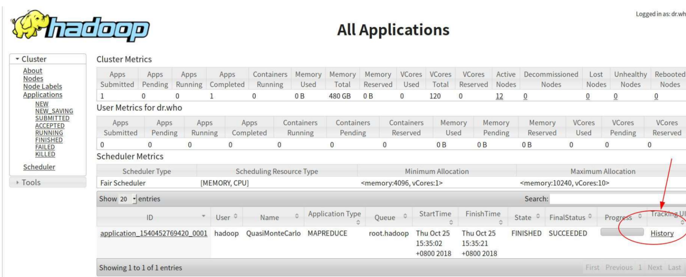
实验4：基于MapReduce的KNN分类算法
WebUI 执行结果
在以后的实验报告中，若需要在集群上执行 MapReduce Job，请在报告中附带上相关的 MapReduce Job 的执行报告，以作为评分依据。否则在评分时将认为该 MapReduce Job 没有在集群上执行，会影响实验得分。
校园网访问实验平台 114.212.190.95:8082
输入小组账户和密码，点击左侧栏“Yarn作业监控”，可以进入集群监控页面（见下图）。

Slide 6
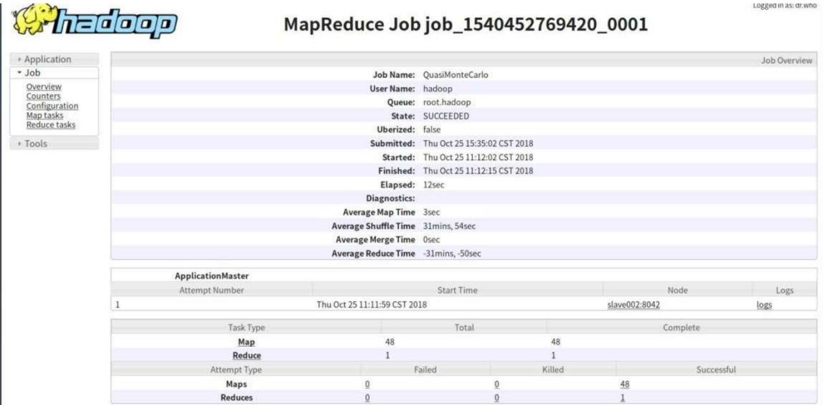
实验4：基于MapReduce的KNN分类算法
WebUI 执行结果
在该页面上，每个 MapReduce Job 都有一项记录，在记录最右侧“Tracking UI”一栏可以访问到该 Job 的执行情况（见上图画圈的位置）。在执行情况页面（见下图）记录的有Job 的执行时间、执行状态（是否 SUCCEEDED）等信息。

